Slide 1
Vectorización de Texto
Bag of Words y TF-IDF

Slide 2
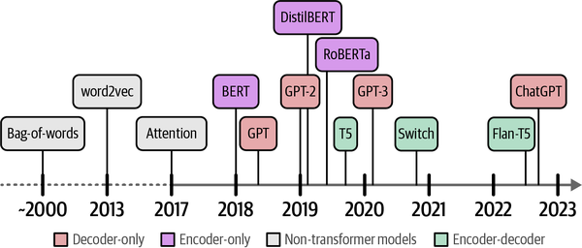

Slide 3
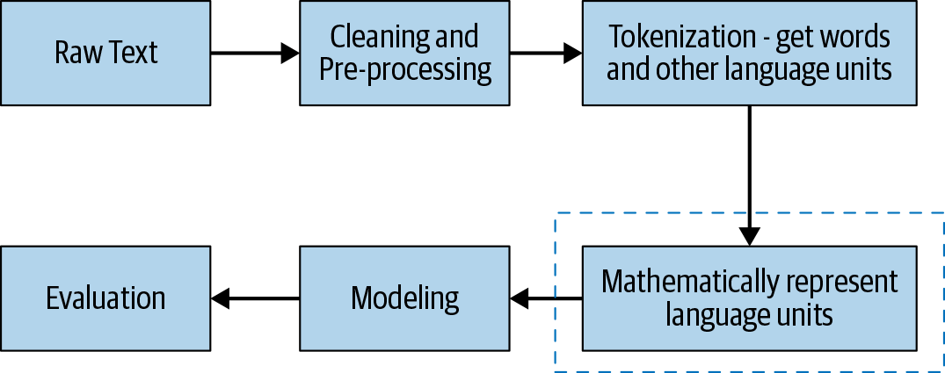

Slide 4
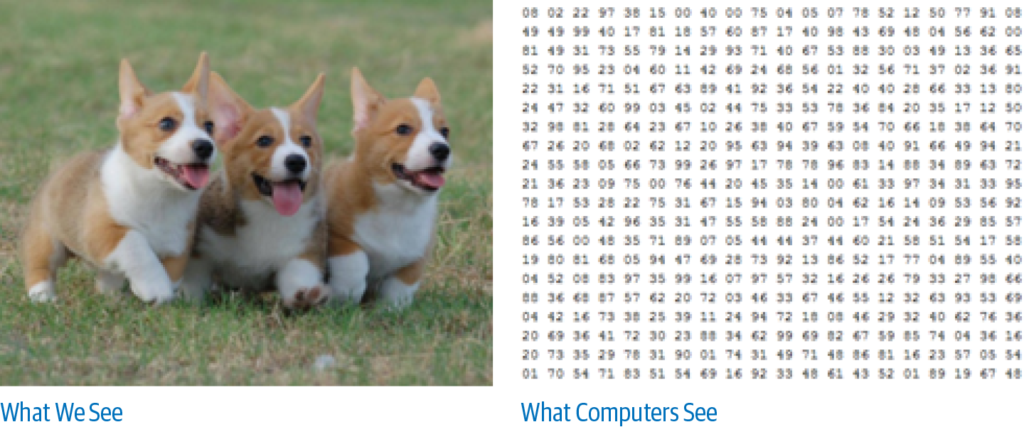

Slide 5
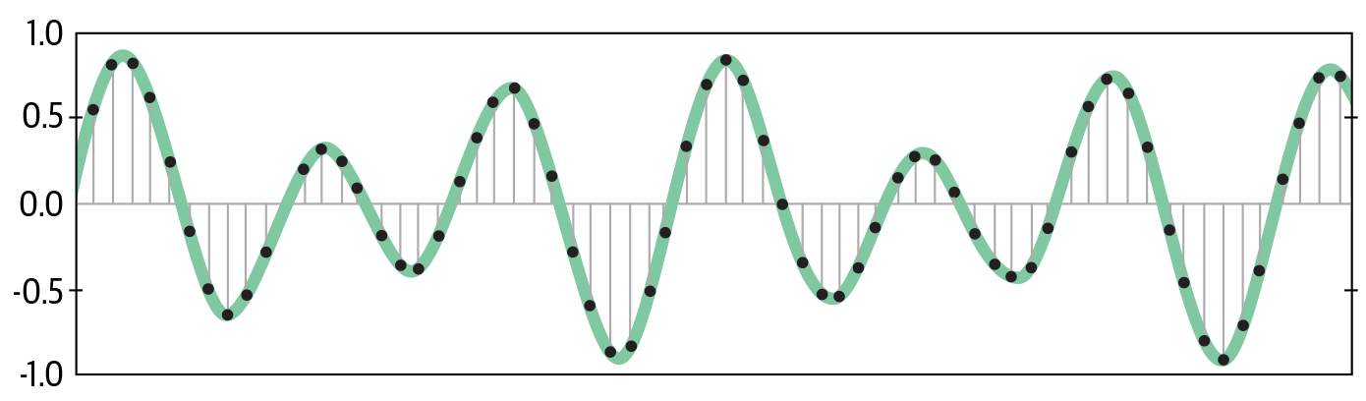
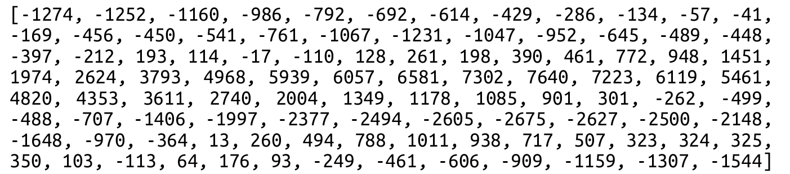

Slide 6
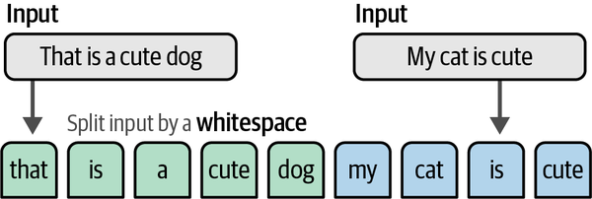
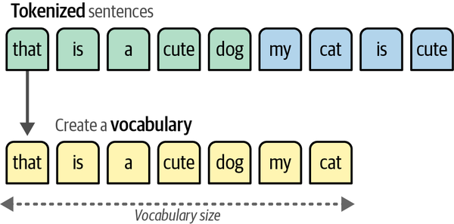

Slide 7
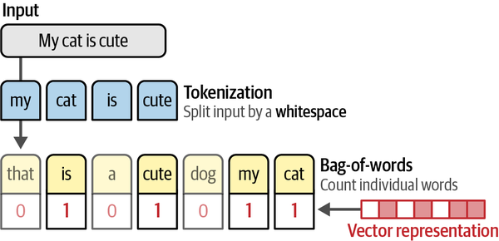

Slide 8
Oración 1: “Tengo suculentas en mi escritorio.”
Oración 2: “Mi escritorio es de madera y tiene suculentas encima.”
tengo | suculentas | en | mi | escritorio | es | de | madera | y | tiene | encima

Slide 9
Oración 1: “Tengo suculentas en mi escritorio.”
Oración 2: “Mi escritorio es de madera y tiene suculentas encima.”
tengo | suculentas | en | mi | escritorio | es | de | madera | y | tiene | encima
1 1 1 1 1 1 0 0 0 0 0 0
2 0 1 0 1 1 1 1 1 1 1 1

Slide 10
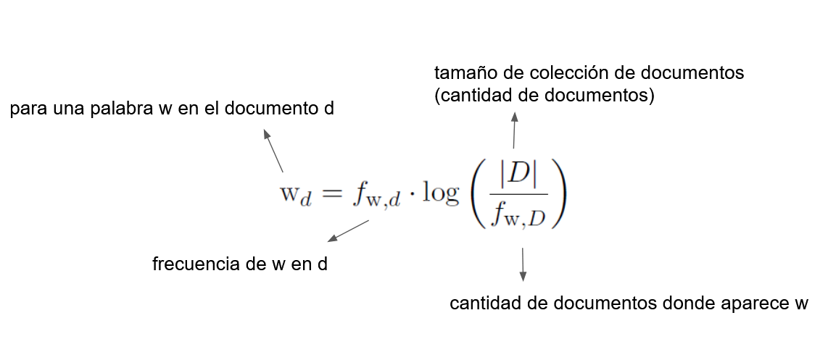
Matriz TF-IDF
(Term Frequency - Inverse Document Frequency)
Medida de la importancia de cada término (palabra) en nuestro corpus

